Slide 1
LINKE实验室科研会议
汇报人:范峻铨
2022-03-14

Slide 2
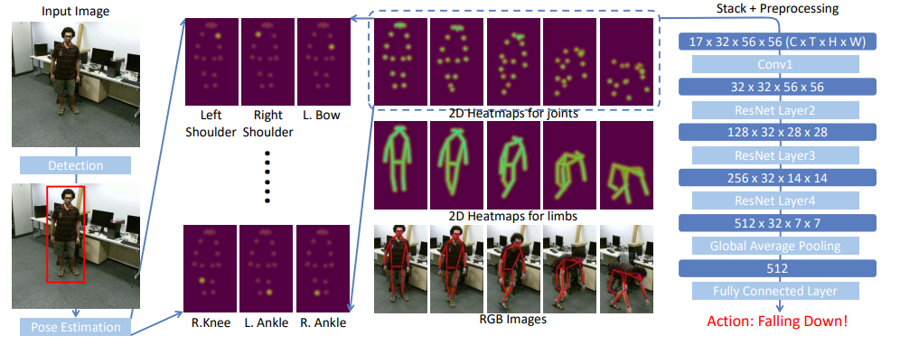
基于骨骼的行为分析
人体检测(fastercnn)->人体姿态估计(hernet)->动作分类(poseC3D) 3dcnn

Slide 3
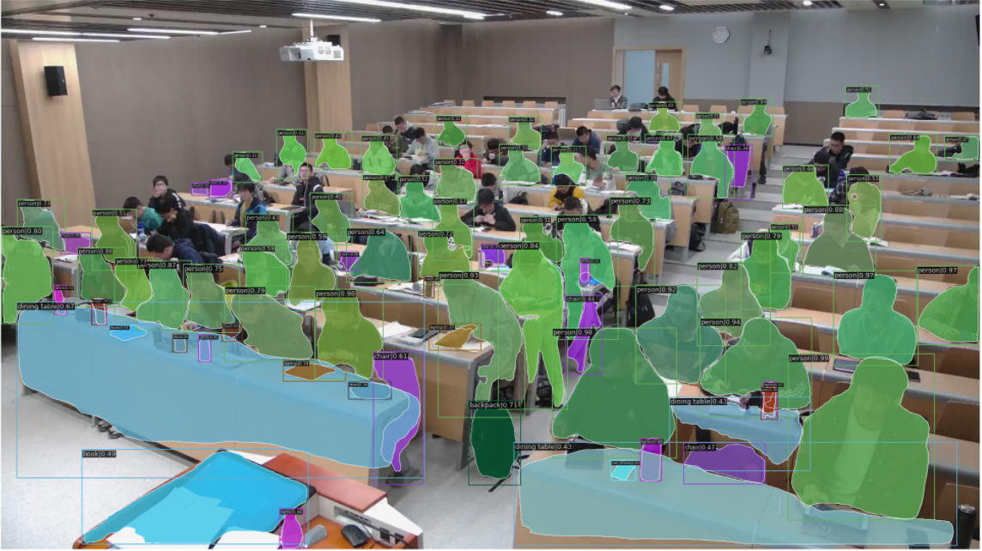
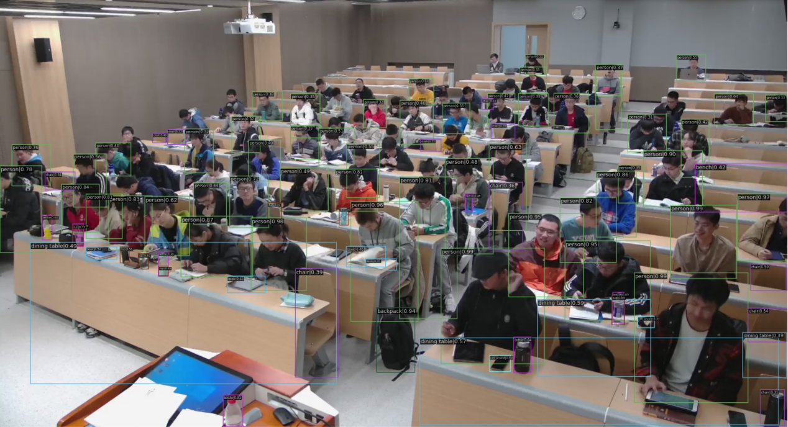
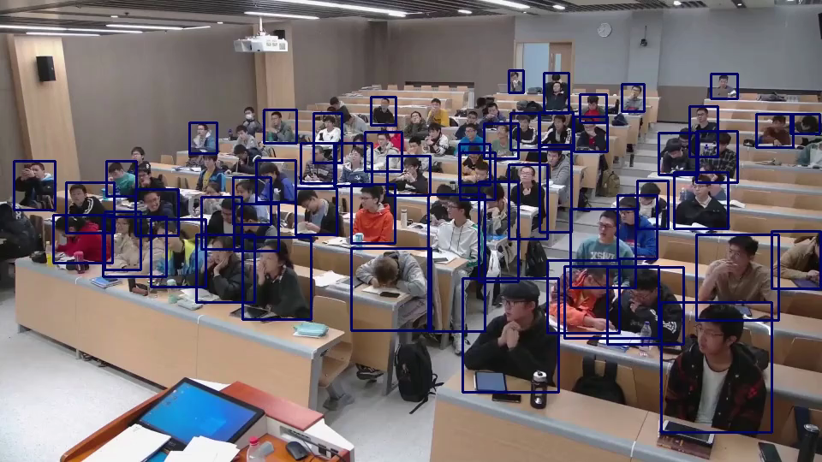
1.人体检测
Fast-RCNN
Mask-rcnn
达不到,百分百的全部选中,能达到90%+的效果

Slide 4
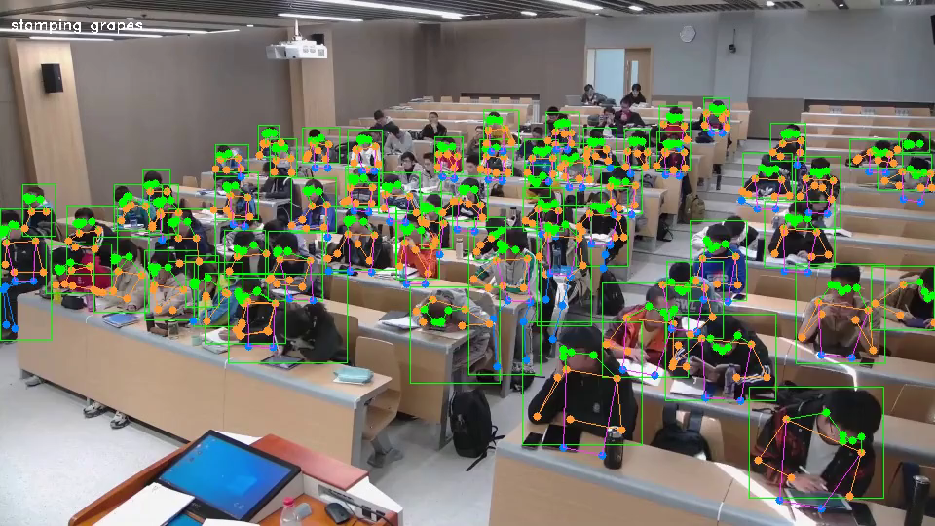
2.姿态估计
在基于人体检测上进一步工作
目前姿态估计工具比较成熟,
效果还行

Slide 5
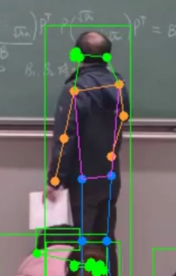
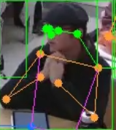
2.姿态估计
问题:
头部
双臂
躯干
下体
头部
双臂
躯干
poseC3D的官方数据集是 全身的17个关键点,与我们想要的场景不同
所以,需要自定义数据集重新训练

Slide 6
3.poseC3D
该框架下的自定义数据需要文件
custom_dataset_train.pkl 训练集
custom_dataset_val.pkl 验证集
数据格式:
keypoint：关键点坐标，N（person 1）x T（时间长度）x K（keypoints）x 2。
keypoint_score：关键点置信度分数，。
frame_dir：对应的视频名称。
label：动作类别。
img_shape：每一帧的图片大小。
original_shape：同上。
total_frames：视频长度。

Slide 7
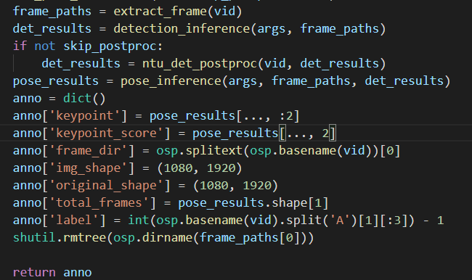
如何从视频数据得到想要的数据集
制作批量脚本:
流程包括:
extract_frame:提取帧
人体框检测:
骨骼检测:
标记keypoint信息
标记标签
转化pkl文件

Slide 8
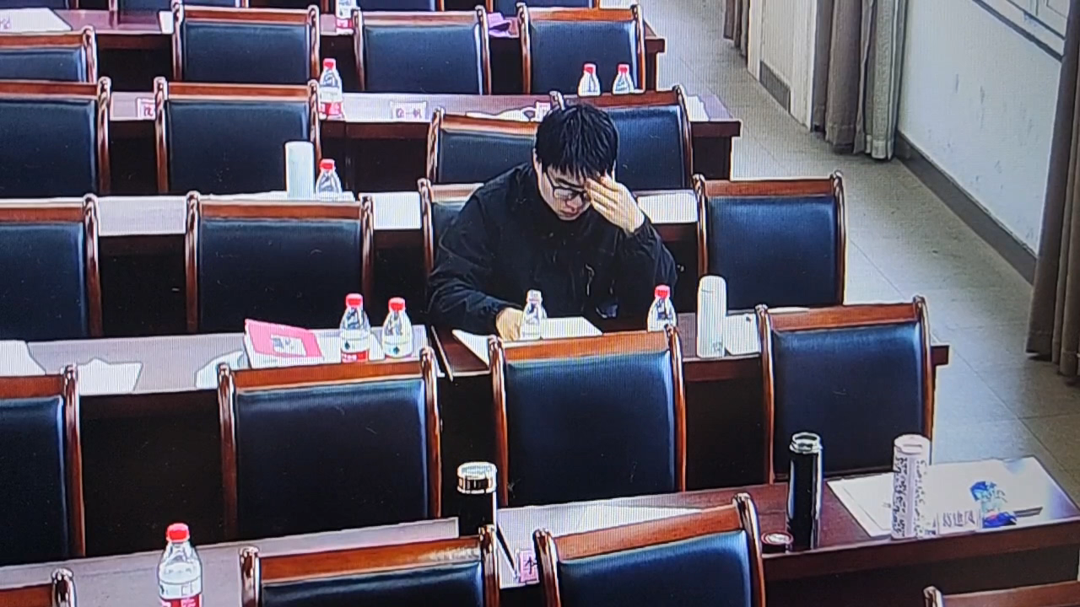
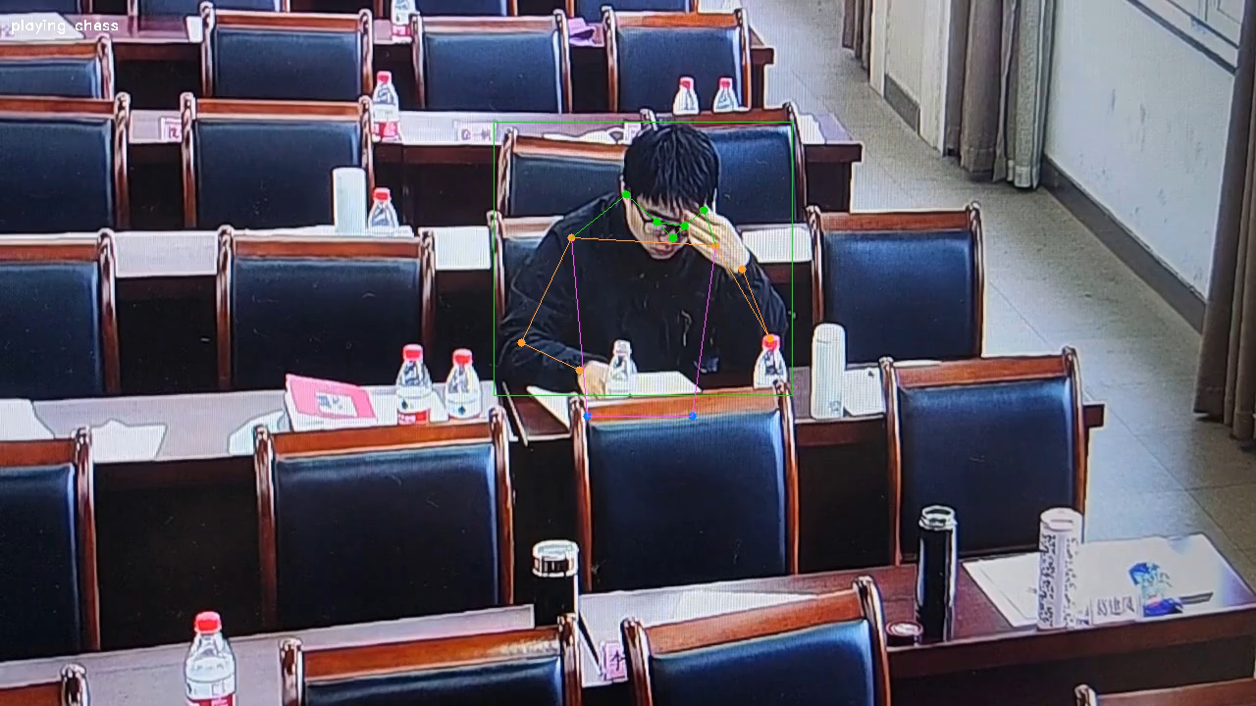
视频数据来源
研究院数据比较少, 图片或者长视频
正在查找有无相关数据
pkl

Slide 9
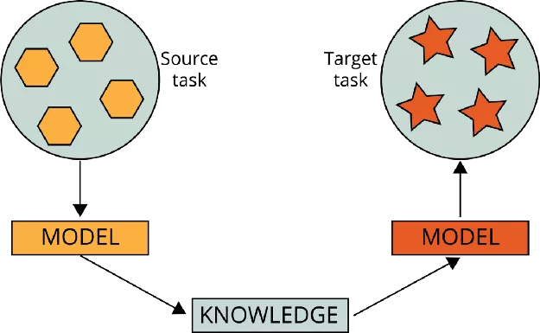
迁移学习
迁移学习就是把在某领域中学到的知识“迁移”到另外一个相关领域里。
比如用来识别车辆的网络参数,用来迁移到识别飞机上
简单的用法,直接使用官方的权重作为预先训练的权重再加上自己的数据集进行训练

Slide 10
下一步
1.制作数据
短视频,,座位上 ,动作(记笔记,使用手机,睡觉,抬头,低头)
2.骨架数据的数据增广的方法

Slide 11
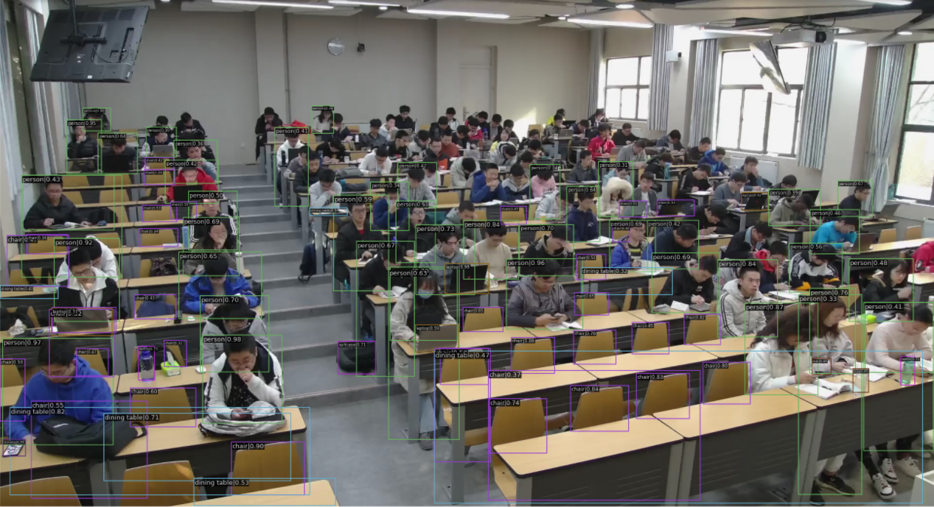
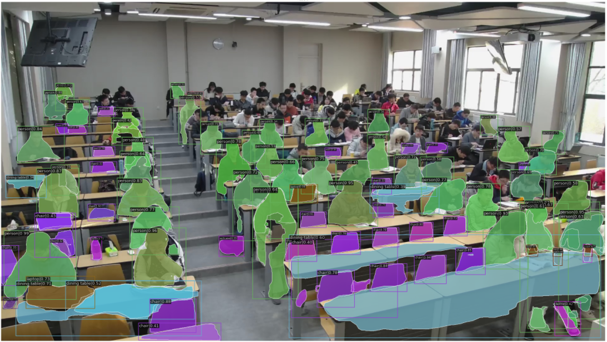
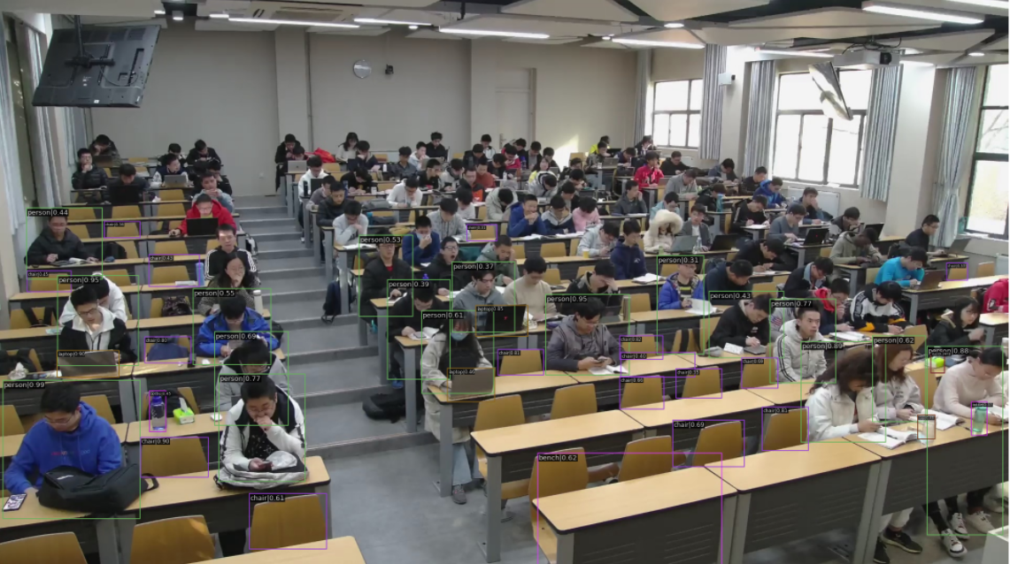
1.人体检测
Fast-RCNN
远处,阴暗重叠处检测效果不佳
mask-rcnn
yolov3
单阶段检测效果不如双阶段
yolov5
实验结果有点问题,没有跑出来

Slide 12
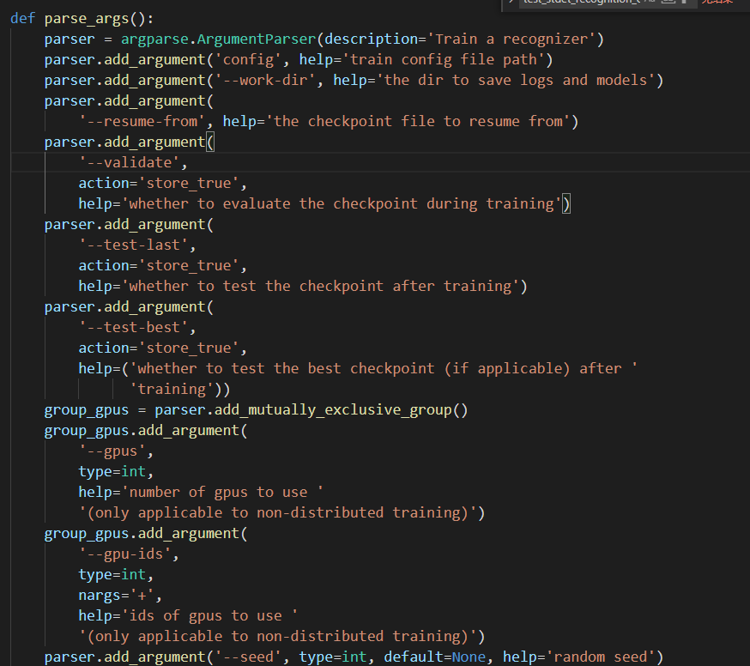
2.动作标签修正(符合教室场景下的动作):
2.动作标签修正(符合教室场景下的动作):
开源的数据集训练，然后标注少量教室场景下的数据做一下模型迁移
1.阅读开源框架工程代码文档,去做修改自定义数据集等
2.看了一些小样本学习,迁移学习的博客

Slide 13
下周计划
1.明天到达研究院,去智慧教室项目熟悉以及讨论下一步方案

Slide 14
